Slide 1

新电子税务局纳税服务条线业务培训

Slide 2
01
涉税专业服务机构相关业务
目录
Contents
02
征纳互动及精准推送信息查收
03
税费知识库（纳税人端）

Slide 3
1. 10060_税务师事务所行政登记
2.10061 _涉税专业服务信息采集
涉税专业机构管理（纳税人端）
-1涉税专业服务机构（人员）基本信息报送
-2涉税专业服务协议要素信息报送
3. 10062_涉税专业服务报告
4. 20162_纳税申报委托（代理）确认
5. 20135_涉税专业服务机构批量申报
6. 30094_涉税专业服务机构（人员）信用信息查询

Slide 4
涉税专业机构管理模块新旧电局主要变化：
一、涉税专业服务机构批量申报（纳税人端）新增功能
二、税务师事务所电子证书打印（纳税人端/地方特色）保留功能 （路径：首页-地方特色-我要办税-税务师事务所管理）

Slide 5
涉税专业服务机构批量申报业务概述
涉税专业服务机构批量申报服务，是指在电子税务局中为涉税专业服务机构所属涉税服务人员设置代理人帐户，涉税服务人员通过代理人账户为多户委托人办理纳税申报业务。
涉税专业服务机构批量申报仅供涉税专业服务机构信用等级5级（TSC5）以上机构使用。

Slide 6
涉税专业服务机构批量申报关联场景
场景编号 | 场景顺序 | 场景名称 | 关联关系
1 | 前序场景 | 《涉税专业服务机构（人员）基本信息采集》 | 当涉税服务机构及人员从事涉税代理服务前，需报送《涉税专业服务机构（人员）基本信息采集》及实名信息采集。
2 | 前序场景 | 《涉税专业服务协议要素信息采集》 | 当涉税专业服务机构与委托企业签订委托代理办税合同后，需申报《涉税专业服务协议要素信息采集》发出申请，另一方确认后，方可进行代理办税。
3 | 前序场景 | 涉税服务人员实名认证 | 涉税专业服务机构从事代理涉税服务人员均需进行自然人用户实名注册。

Slide 7
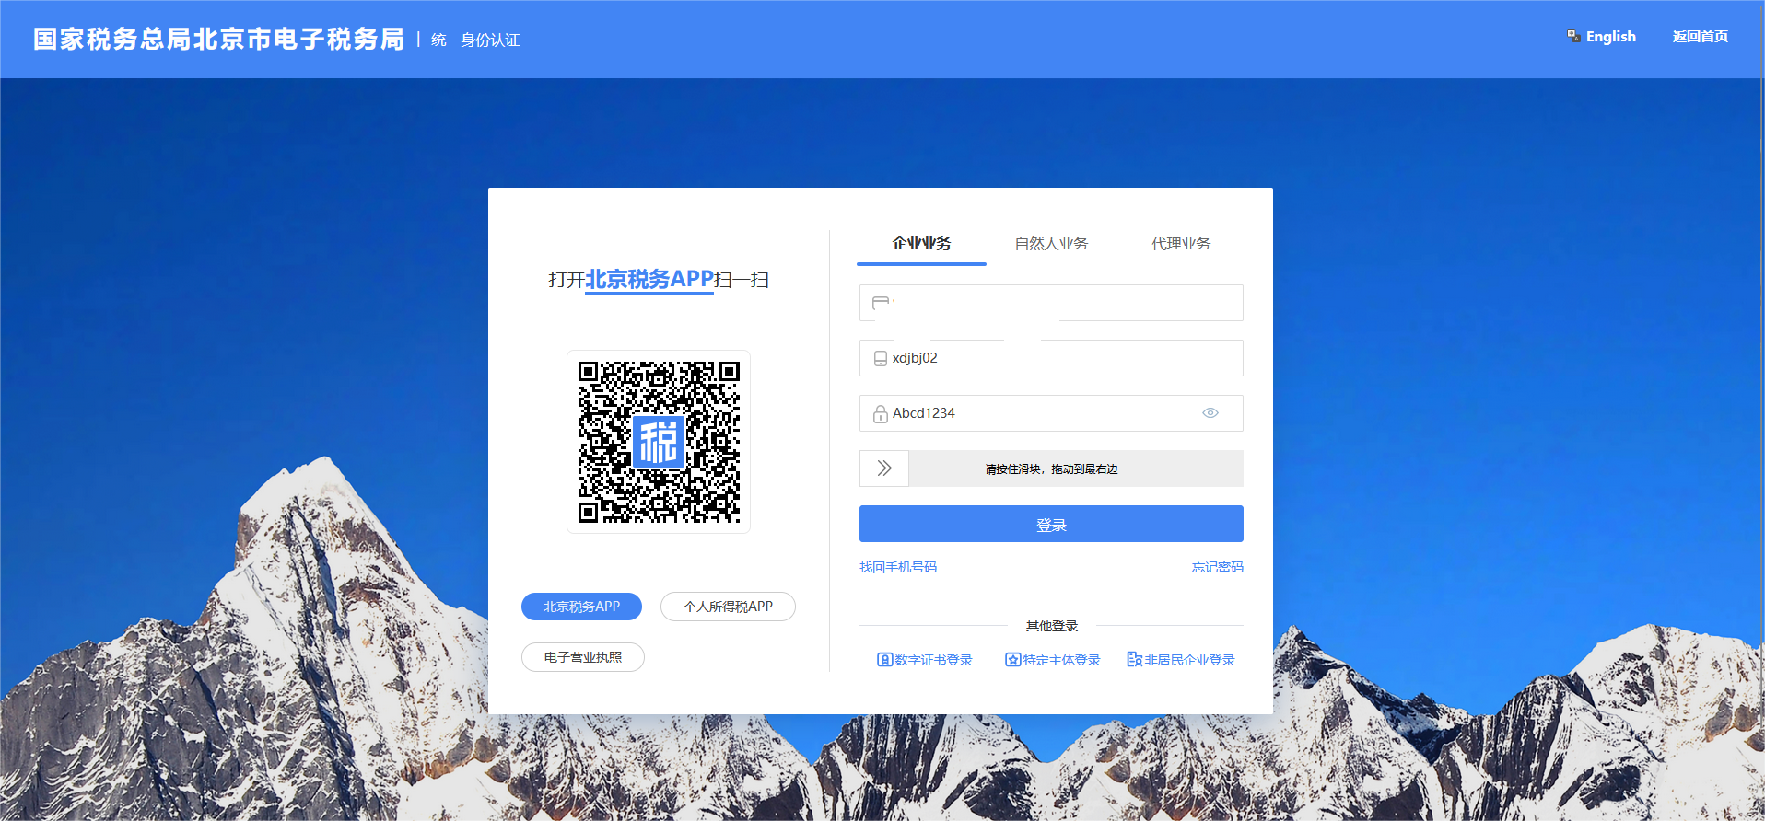
涉税专业服务机构批量申报具体操作
第一步：登陆涉税专业服务机构电子税务局

Slide 8
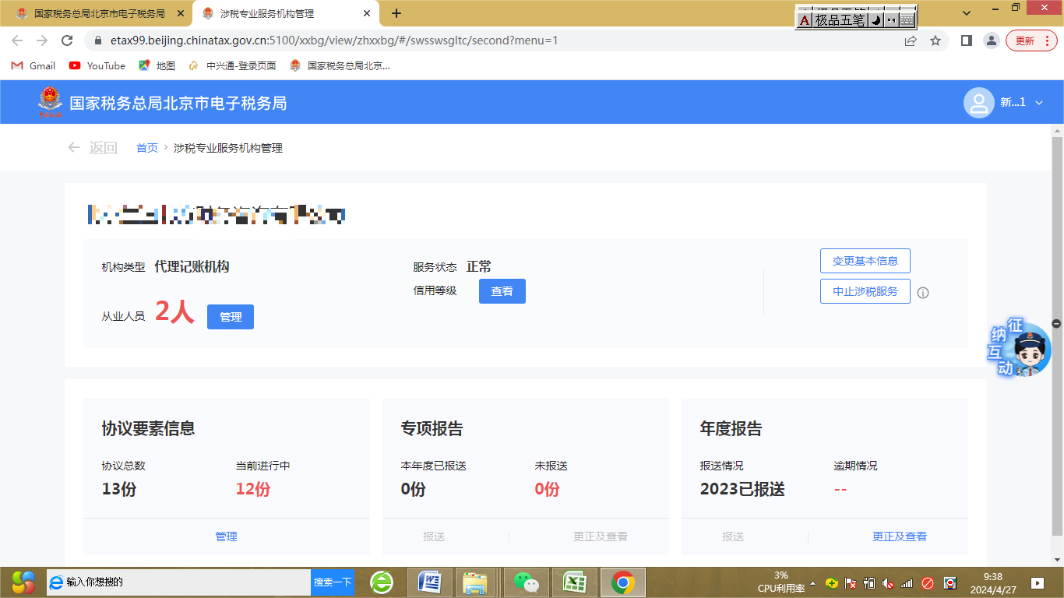
涉税专业服务机构批量申报具体操作
第二步：采集从业人员信息

Slide 9
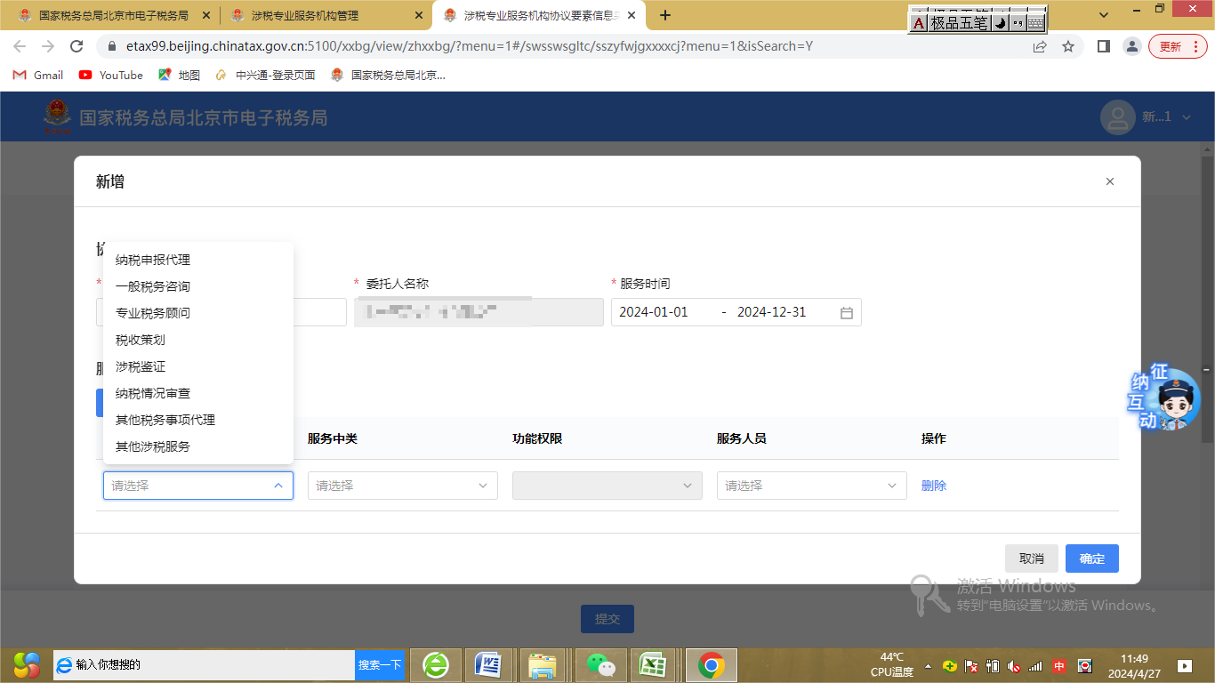
涉税专业服务机构批量申报具体操作
第三步： 采集协议要素信息

Slide 10
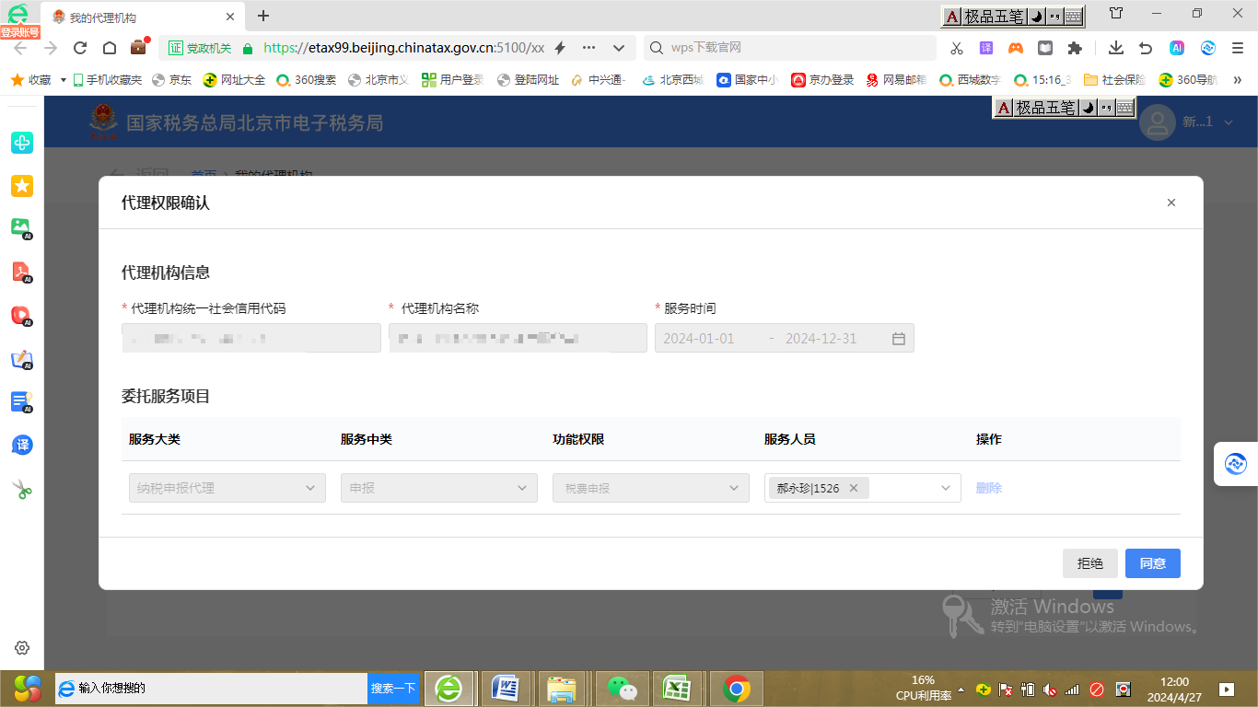
涉税专业服务机构批量申报具体操作
第四步： 委托方确认授权
委托方确认路径：新电子税局-我的待办

Slide 11
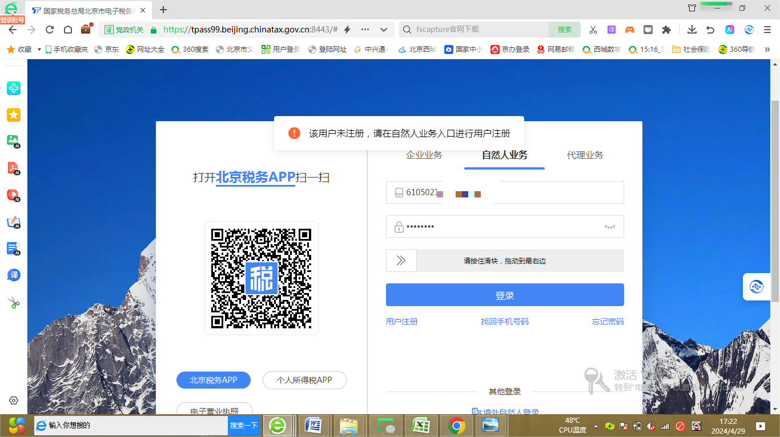
涉税专业服务机构批量申报具体操作
第五步：自然人进行“用户注册”

Slide 12
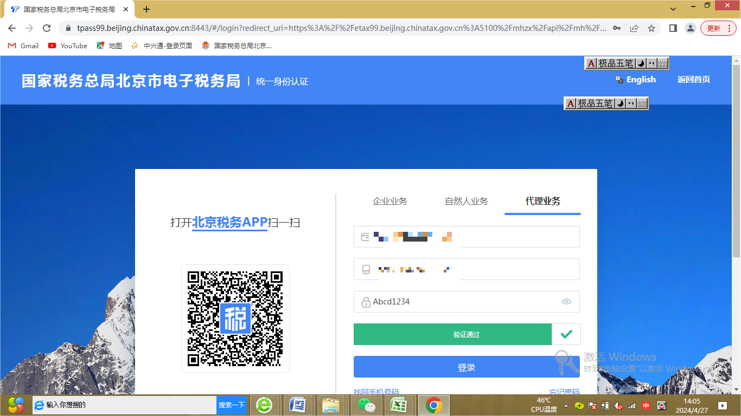
涉税专业服务机构批量申报具体操作
选择代理端口进入，使用涉税专业服务机构税号+代理人账号+代理人密码进行登陆
第五步：登录代理业务端口

Slide 13
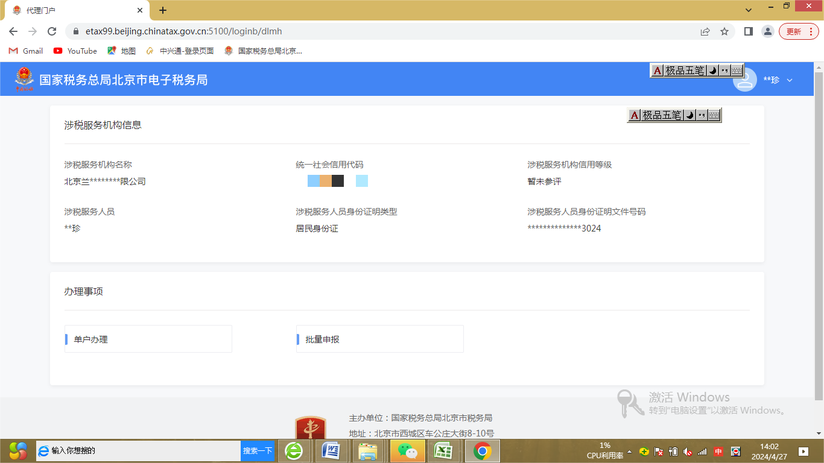
涉税专业服务机构批量申报具体操作
第六步： 代理批量申报

Slide 14
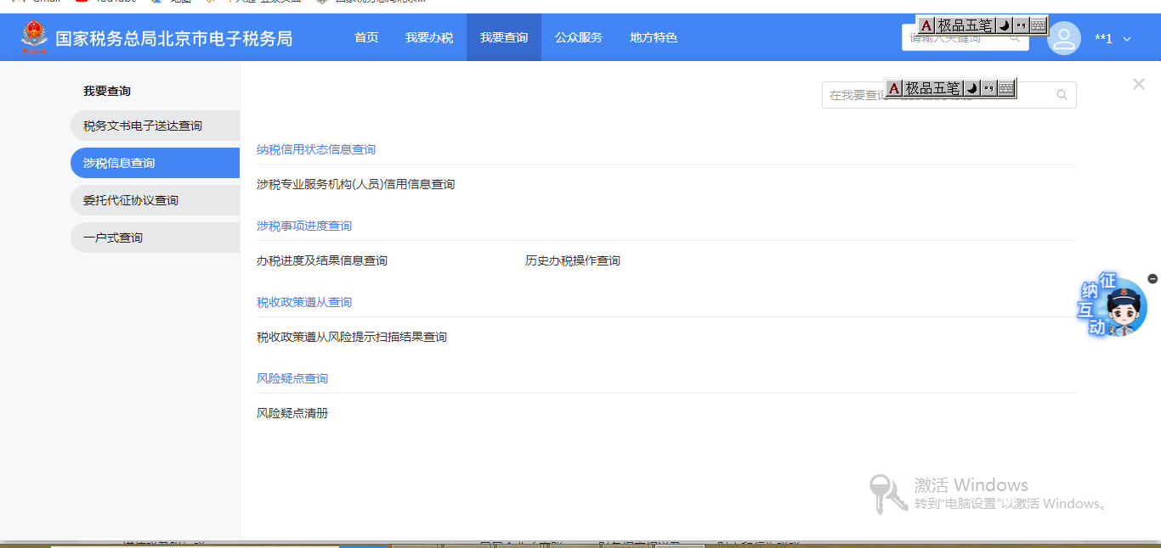
涉税专业服务机构（人员）信用信息查询

Slide 15
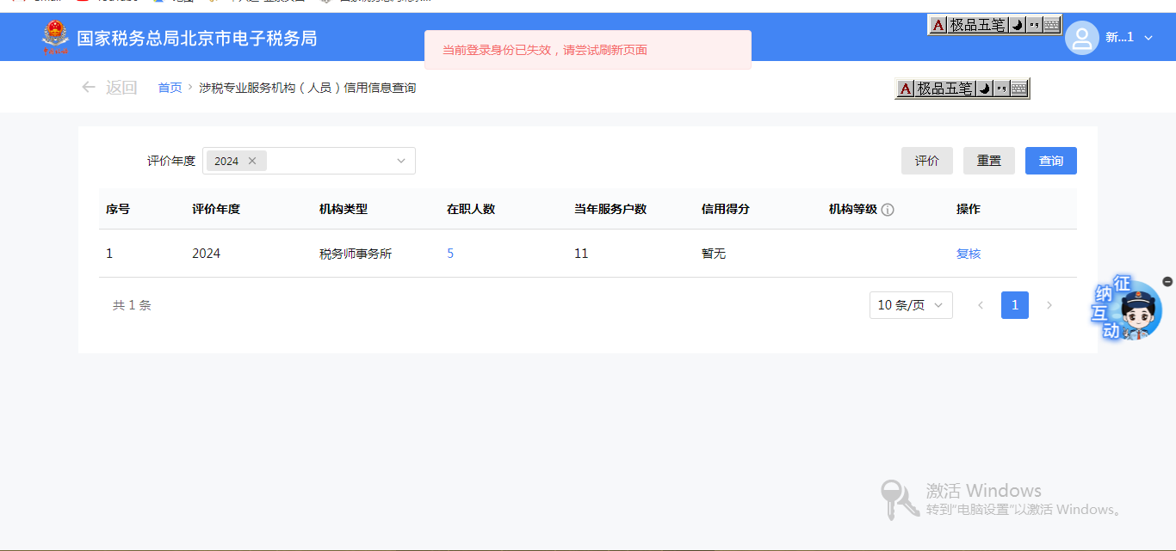
涉税专业服务机构（人员）信用信息查询

Slide 16
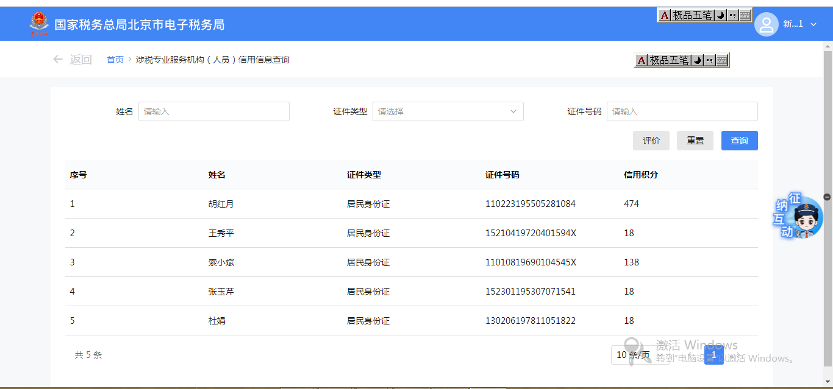
涉税专业服务机构（人员）信用信息查询

Slide 17
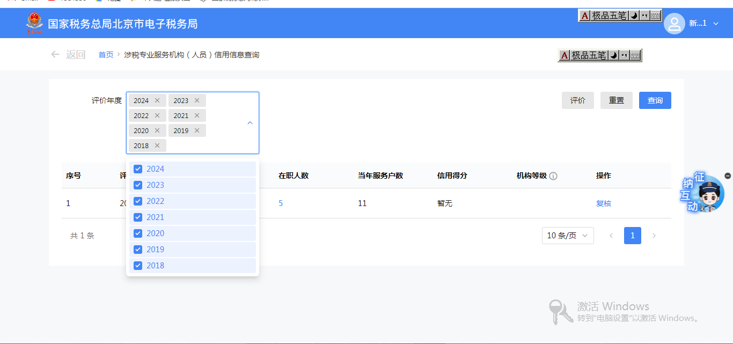
涉税专业服务机构（人员）信用信息查询

Slide 18
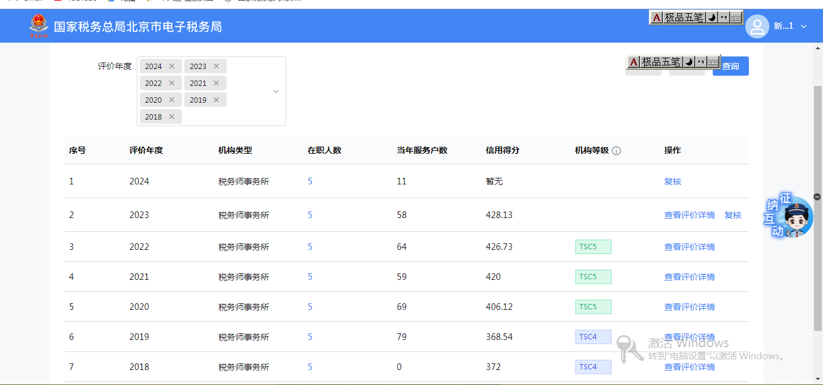
涉税专业服务机构（人员）信用信息查询

Slide 19
涉税专业服务机构批量申报业务及信用信息查询
01
目录
Contents
02
征纳互动及精准推送信息查收
03
税费知识库（纳税人端）

Slide 20
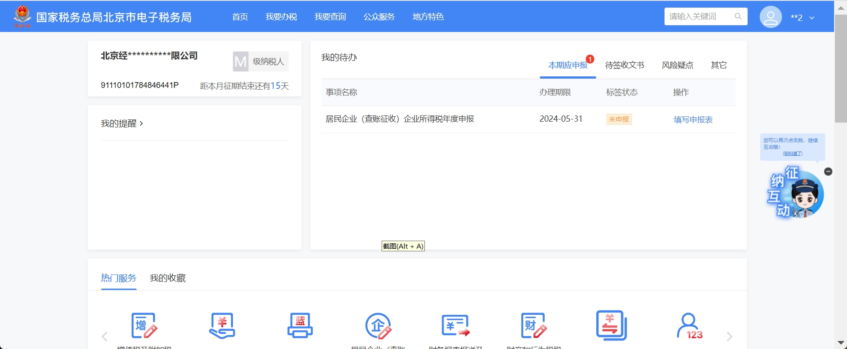
一、征纳互动“悦悦”
新电子税局首页界面

Slide 21
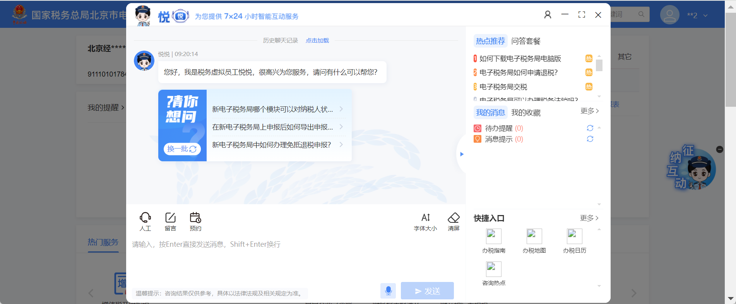
一、征纳互动“悦悦”
在首页点击“悦悦”

Slide 22
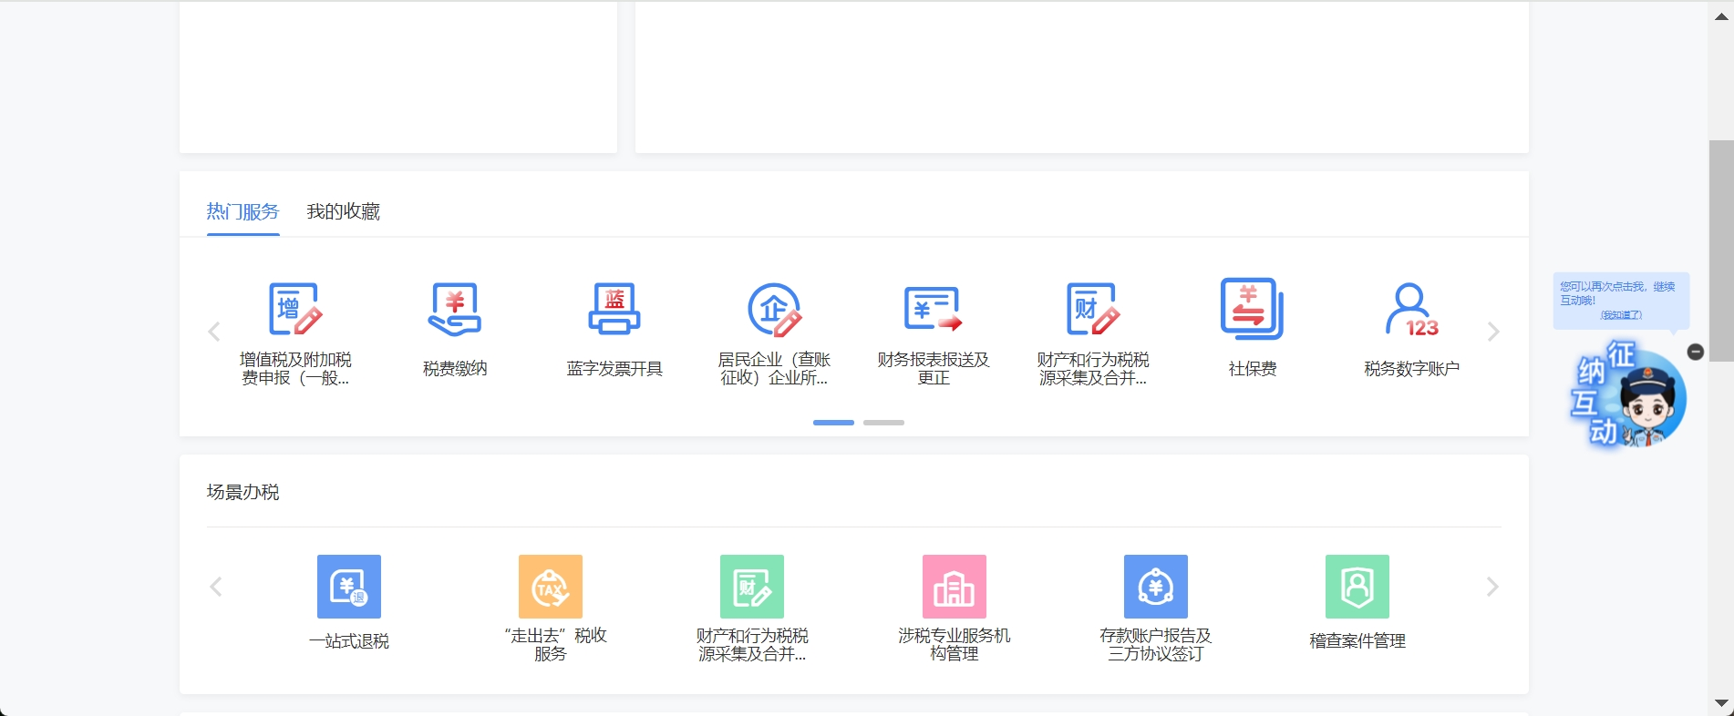
一、征纳互动“悦悦”
进入不同模块均显示“悦悦”

Slide 23
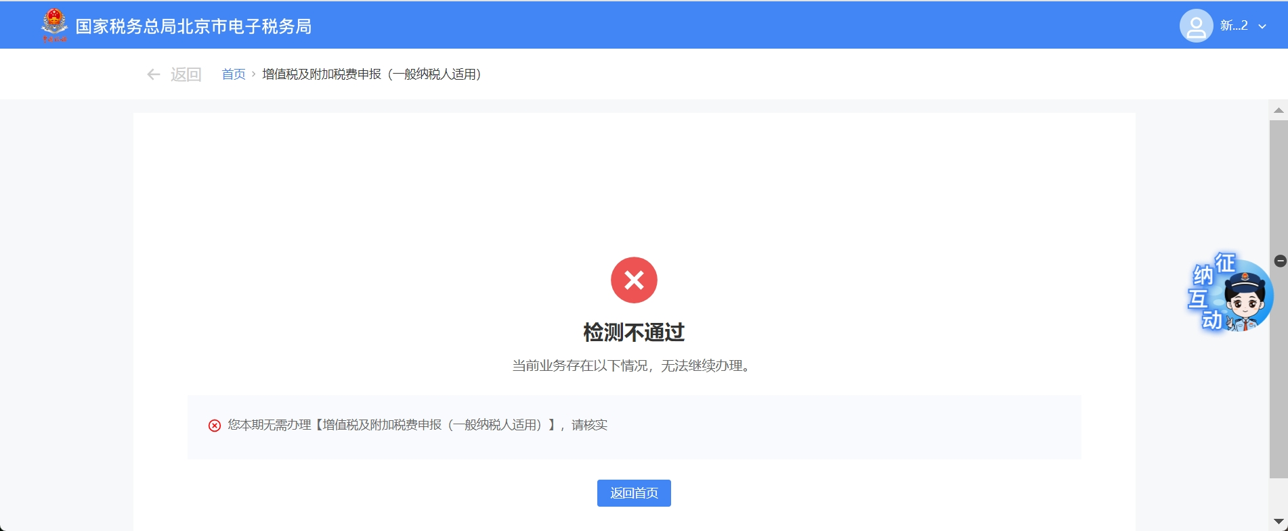
一、征纳互动“悦悦”
以增值税及附加税费申报界面为例

Slide 24
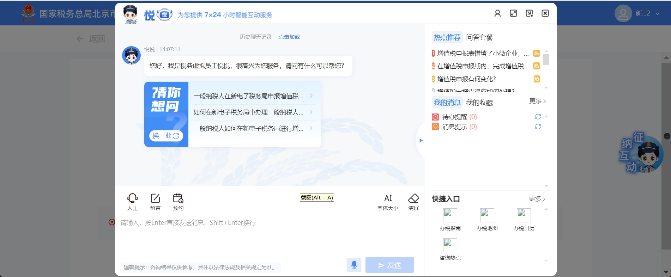
一、征纳互动“悦悦”
点击“悦悦”猜你想问、热点推荐带出与增值税申报相关知识

Slide 25
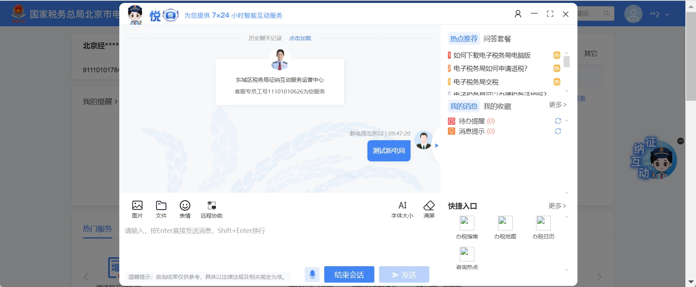
一、征纳互动“悦悦”
正常发起人工互动，可以发送图片、文件、表情，进行远程协助等等

Slide 26
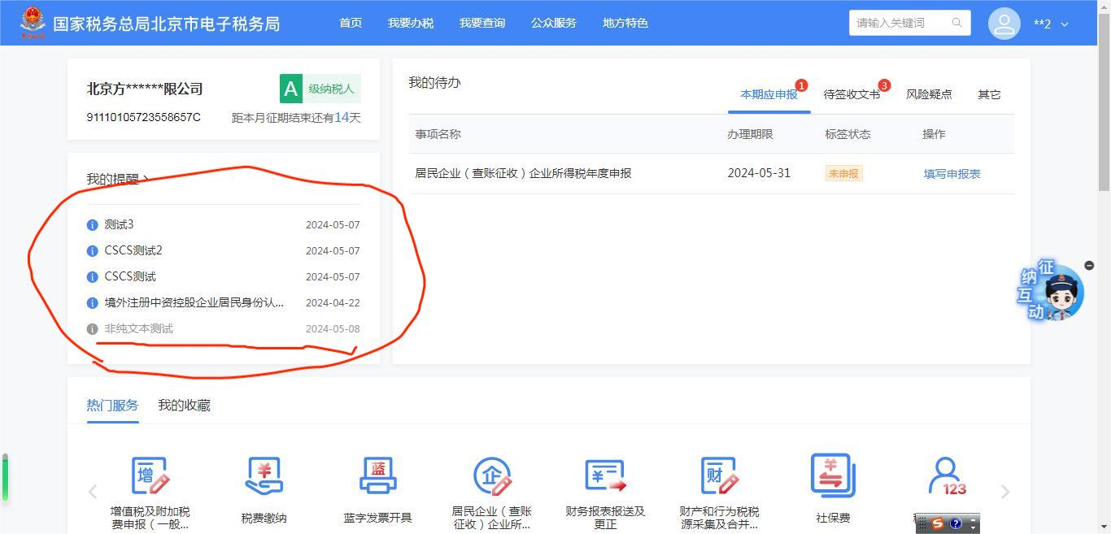
二、精准推送
新电子税务局渠道：
首页我的提醒界面

Slide 27
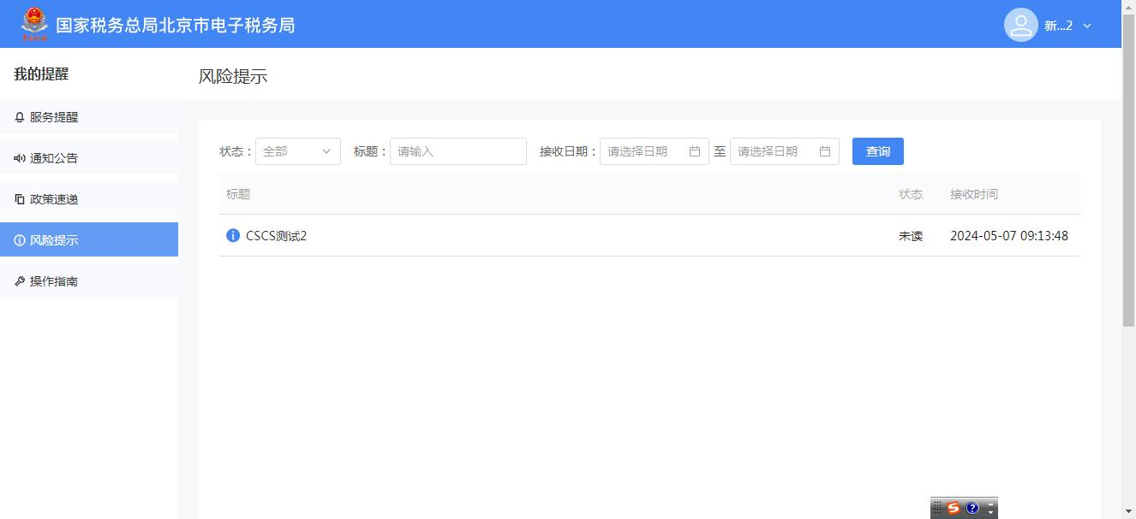
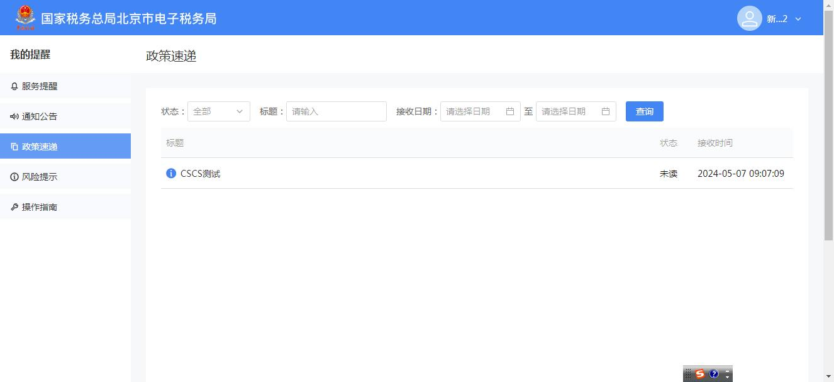
二、精准推送
新电子税务局渠道：
点击我的提醒（不同的推送类型在不同界面分类展示）

Slide 28
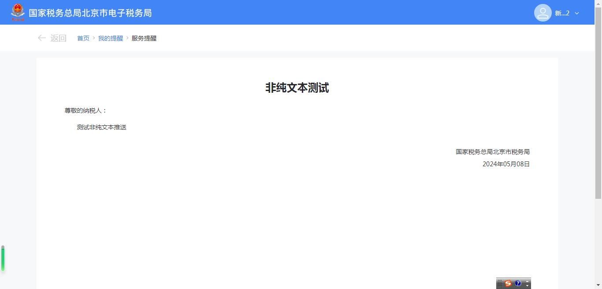
二、精准推送
新电子税局渠道仅显示推送的纯文本内容，不显示对应的图片和附件

Slide 29
可通过征纳互动-我的消息查阅对应的图片和附件

Slide 30
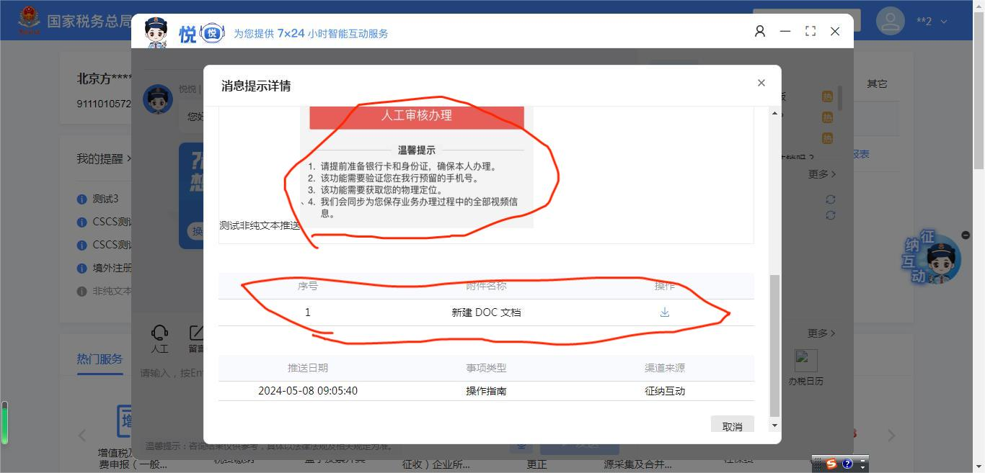
二、精准推送
征纳互动渠道可以显示上传的图片和附件

Slide 31
涉税专业服务机构批量申报业务及信用信息查询
01
目录
Contents
02
征纳互动“悦悦”及精准推送信息查收
03
税费知识库（纳税人端）

Slide 32
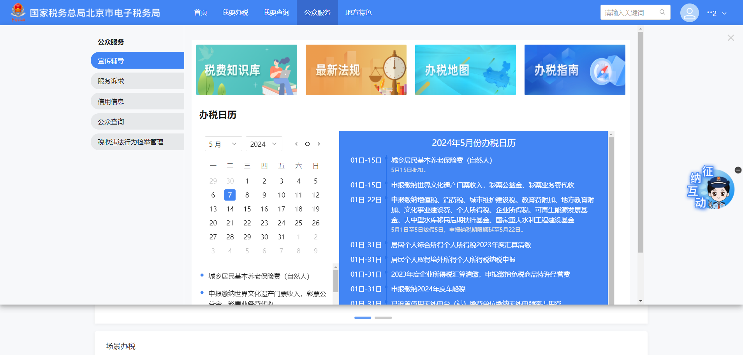
纳税人端税费知识库使用方法
新电子税局【公众服务】——【宣传辅导】——【税费知识库】模块

Slide 33
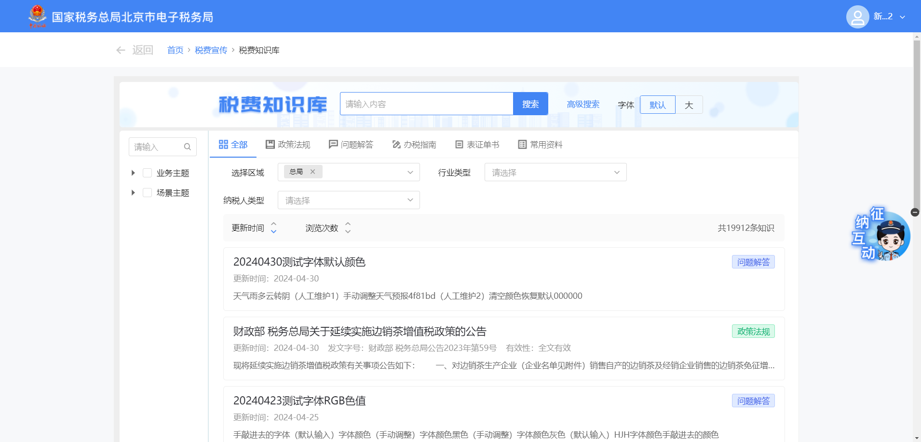
纳税人端税费知识库使用方法
点击进入税费知识库界面

Slide 34
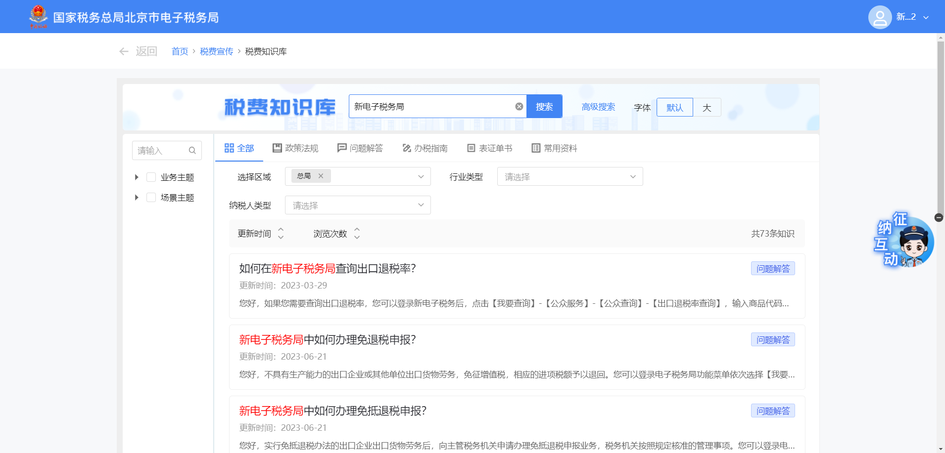
纳税人端税费知识库使用方法
搜索栏搜索关键词，如“新电子税务局”

Slide 35
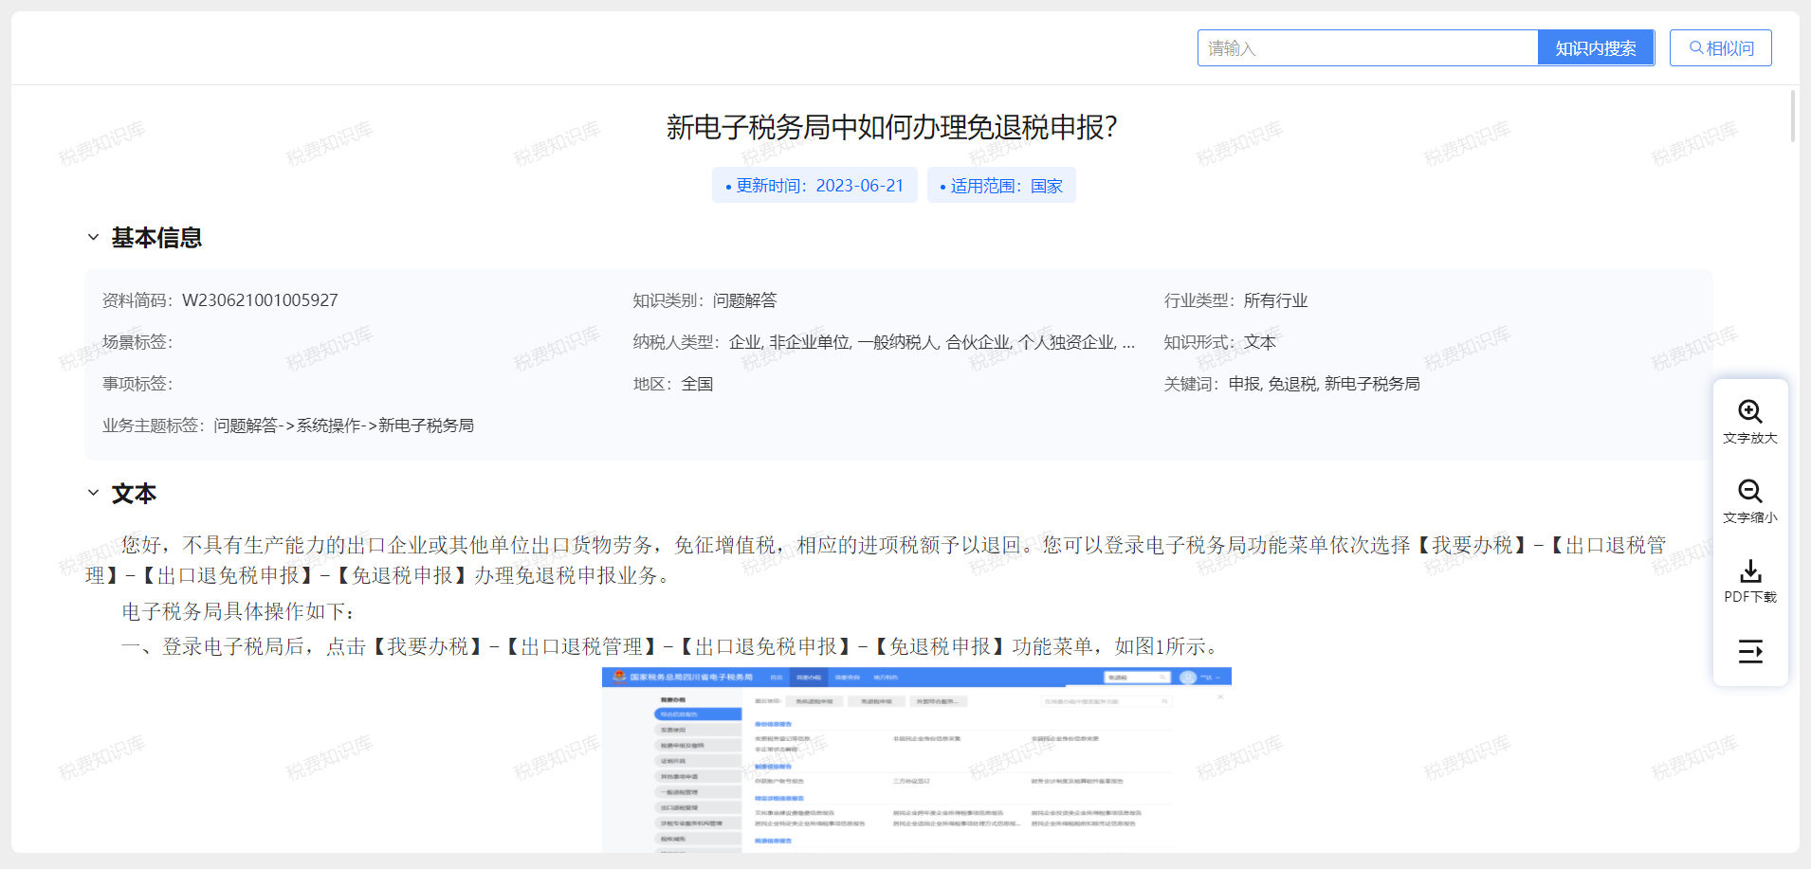
纳税人端税费知识库使用方法
点击查看知识详情

Slide 36
谢谢您的聆听与观看

